Slide 1


RESUMEN PARA LA CIUDADANÍA
Programa Operativo FSE 2014-2020
Comunidad de Madrid
Madrid, Enero de 2026

Slide 2

Índice
Introducción
Estructura del programa
Programación financiera
Ejecución financiera
Actuaciones
Indicadores de realización
Indicadores de resultados
Comunicación y visibilidad
3
7
12
17
23
41
52
57

Slide 3

Introducción

Slide 4
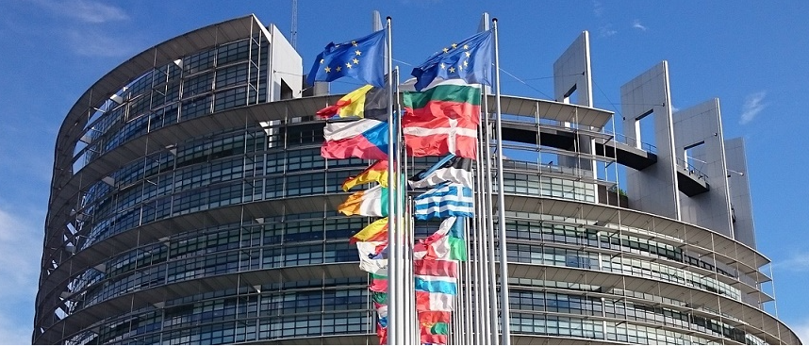
Introducción
¿QUÉ ES EL PO FSE 2014-2020?
El Programa Operativo FSE 2014-2020 fue el documento estratégico que definió la planificación de la Comunidad de Madrid para la consecución de los objetivos de la Estrategia Europea 2020 a través del Fondo Social Europeo y donde se definieron sus líneas de actuación para el período citado.
Programa Operativo FSE 2014-2020 de la Comunidad de Madrid
Aprobado mediante Decisión C(2015)9409 de 17 de diciembre de 2015 y modificado por Decisión de ejecución C(2025)3678, de 4 de junio de 2025

Slide 5

Introducción
¿CÚALES FUERON SUS RETOS?
Reforzar el tejido social para evitar el aumento de la pobreza, potenciando la empleabilidad y la inclusión social de las personas más desfavorecidas y fomentando la igualdad de oportunidades entre todas las personas.
Invertir en capital humano, impulsando una formación profesional reglada que permita su plena integración en el mundo laboral y mejorando la capacitación del personal investigador.
Elevar los niveles de empleo y su calidad, aumentando la empleabilidad de las personas desocupadas, impulsando el autoempleo y la creación de empresas, y reduciendo las brechas de género en el mercado de trabajo.

Slide 6

Introducción
¿QUÉ REPERCUSIÓN TUVO EL PROGRAMA OPERATIVO PARA FAVORECER LA REPARACIÓN DE LA CRISIS EN EL CONTEXTO DE LA PANDEMIA DEL COVID19 ?
Mediante la incorporación de los fondos REACT-UE al PO, con el objetivo de favorecer la reparación de la crisis en el contexto de la pandemia de COVID-19 y sus consecuencias sociales, y preparar una recuperación verde, digital y resiliente de la economía, a través del desarrollo de actuaciones enfocadas al apoyo al acceso al mercado de trabajo y la creación de puestos de trabajo de los colectivos más afectados, el acceso a medidas de inclusión social, y la inversión en educación para garantizar la presencialidad.

Slide 7

Estructura del Programa

Slide 8
Estructura del Programa
Eje 1: Empleo
PI 8.1 Acceso al empleo por parte de los demandantes de empleo y de las personas activas
OE 8.1.2 Actualización competencias profesionales
OE 8.1.3 Aumentar la contratación
PI 8.3 Promover el trabajo por cuenta propia, el espíritu empresarial y la creación de empresas
OE 8.3.1 Aumentar las competencias emprendedoras
PI 8.4 La igualdad entre hombres y mujeres y la conciliación de la vida laboral y la privada
OE 8.4.2 (Re)integrar y mantener en el mercado laboral a las personas con dependientes a su cargo

Slide 9
Estructura del Programa
Eje 2: Inclusión Social
OE 9.1.1 Inserción personas en riesgo exclusión social
PI 9.1 Inclusión activa
OE 9.3.1 Aumentar la integración socio-laboral de las personas pertenecientes a colectivos más vulnerables
PI 9.3 La lucha contra toda forma de discriminación y el fomento de la igualdad de oportunidades
OE 9.3.2 Aumentar la integración socio-laboral de las personas migrantes o pertenecientes a colectivos en riesgo de exclusión
PI 9.5 El fomento del emprendimiento social y la integración a través de la formación profesional en empresas sociales y la promoción de la economía social
OE 9.5.2 Aumentar la contratación y mantener en el empleo a las personas pertenecientes a colectivos en situación o riesgo de exclusión social

Slide 10
Estructura del Programa
Eje 3: Educación/Formación
PI 10.1 Reducción y la prevención del abandono escolar temprano
OE 10.1.2 Reducir el abandono escolar prematuro y la mejora de los resultados educativos
PI 10.2 Mejora de la calidad, la eficacia y la accesibilidad de la educación superior
OE 10.2.1 Aumentar el nº de alumnos/as de postgrado que obtienen formación en I+D+i
PI 10.4 La mejora de la adecuación al mercado del trabajo de los sistemas de educación y formación
OE 10.4.1 Aumentar participación en la FP de grado medio y superior y mejorar su calidad

Slide 11
Estructura del Programa
Eje 13: REACT-U
OE 13.1.1 Apoyar el acceso al mercado de trabajo, la creación de puestos de trabajo y el empleo de calidad, así como el mantenimiento del empleo, incluido el empleo juvenil, y el apoyo a los trabajadores por cuenta propia y a los emprendedores.
PI 13.1 Fomentar la reparación de la crisis en el contexto de la pandemia COVID-19 y sus consecuencias sociales y preparar una recuperación ecológica, digital y resistente de la economía.
OE 13.1.2 Apoyar el acceso al mercado de trabajo de las personas en situación de vulnerabilidad, el acceso a los sistemas sociales y las medidas de inclusión social y
erradicación de la pobreza.
OE 13.1.3 Invertir en educación, formación y desarrollo de capacidades, incluido el reciclaje y el perfeccionamiento profesionales.

Slide 12
Programación financiera

Slide 13
Programación financiera
COSTE TOTAL: 1.291,37 M €
Ayuda cofinanciada FSE: 945,63 M €
Tasa cofinanciación: Ejes 1, 2 y 3 y AT al 50%, y Eje REACT-UE al 100%
Eje Prioritario | CT Programado | Ayuda Programada | % sobre ayuda programada
1. Empleo | 60 M € | 30 M € | 3,17%
2. Inclusión Social | 214,5 M € | 107,2 M € | 11,34%
3. Educación y Formación | 381,1 M € | 190,5 M € | 20,15%
8. Asistencia Técnica | 12 M € | 6 M € | 0,63%
R. REACT-EU | 599,9 M € | 599,9 M € | 63,44%
R-AT. Asistencia Técnica REACT-EU | 23,8 M € | 11,9 M € | 1,26%
TOTAL PO FSE 14-20 CAM | 1.291,3 M € | 945,6 M € | 100,00%

Slide 14
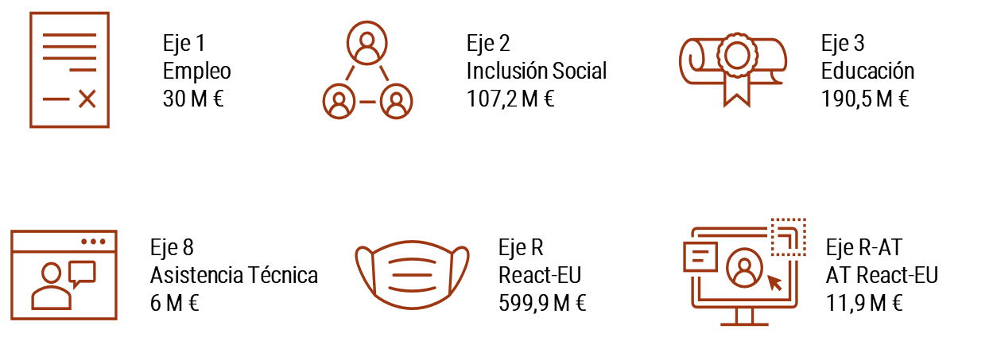
Asignación por eje (en términos de ayuda FSE)

Slide 15



Asignación por Consejería
(en términos de ayuda FSE, sin Asistencia Técnica)
Consejería de Educación,
Ciencia y Universidades
660,03 M €
Eje 1 | Eje 3 | Eje R
18,48 M € | 190,56 M € | 451,00 M €
Consejería de Economía,
Hacienda y Empleo
108,53 M €
Eje 1 | Eje 2 | Eje R
4,53 M € | 4,50 M € | 99,50 M €
Consejería de Familia, Juventud y Asuntos Sociales
159,18 M €
Eje 1 | Eje 2 | Eje R
7,00 M € | 102,78 M € | 49,40 M €

Slide 16
Asignación por Organismo Gestor
(en términos de ayuda FSE, sin Asistencia Técnica)

Slide 17
Ejecución financiera

Slide 18
Ejecución financiera PO FSE 14-20
(en términos de ayuda FSE)
Eje | Ayuda FSE Programada | Ayuda FSE Certificada | % Ejecución
1A | 30 M€ | 32,60 M€ | 108,68%
2A | 107,27 M€ | 119,68 M€ | 111,57%
3A | 190,56 M€ | 372,94 M€ | 195,71%
8A | 6 M€ | 8,38 M€ | 139,67%
R | 599,90 M€ | 616,78 M€ | 102,81%
AT REACT | 11,90 M€ | 13,68 M€ | 115,00%
Total PO | 945,64 M€ | 1.164,08M€ | 123,10%
Consejería | Ayuda FSE Programada | Ayuda FSE Certificada | % Ejecución
Economía, Hacienda y Empleo* (incluyendo la ayuda FSE certificada por el SEPE-Estatal) | 108,53 M€ | 191,64 M€ | 175,59%
Educación, Ciencia y Universidades | 660,03 M€ | 816,74 M€ | 123,74%
Familia, Juventud y Asuntos Sociales | 159,18 M€ | 133,78 M€ | 84,05%
Asistencia Técnica PO ( Eje 8) | 6 M€ | 8,38 M€ | 139,67%
Asistencia Técnica REACT-EU | 11,90 M€ | 13,68 M€ | 115,00%
Total PO | 945,64 M€ | 1,164,08 M€ | 123,10%

Slide 19
Ejecución financiera Eje 1
(en términos de ayuda FSE)
Consejería | Ayuda FSE Programada | Ayuda FSE Certificada | % Ejecución | Nº Op. Seleccionadas
Economía, Hacienda y Empleo | 4,53 M€ | 2,17M € | 107,19% | 10
D.G. Formación | 2,5 M€ | 0,0 M€ | 0,0% | 0
D.G. Servicio Público Empleo | 0,93 M€ | 1,17 M€ | 126,19% | 6
D.G. Autónomos y Emprendimiento | 1,1 M€ | 1 M€ | 91,20% | 4
Educación, Ciencia y Universidades | 18,48 M€ | 25,61 M€ | 138,64% | 38
D.G. Investigación e Innovación Tecnológica | 18,48 M€ | 25,61 M€ | 138,64% | 38
Familia, Juventud y Asuntos Sociales | 7 M€ | 4,82 M€ | 68,87% | 45
D.G. Igualdad | 7 M€ | 4,82 M€ | 68,87% | 45
Total Eje 1 | 30 M€ | 32,60 M€ | 108,68% | 93

Slide 20
Ejecución financiera Eje 2
(en términos de ayuda FSE)
Consejería | Ayuda FSE Programada | Ayuda FSE Certificada | % Ejecución | Nº Op. Seleccionadas
Economía, Hacienda y Empleo | 4,5 M€ | 8,54 M€ | 189,73% | 7
D.G. Servicio Público Empleo | 4,5 M€ | 8,54 M€ | 189,73% | 7
Familia, Juventud y Asuntos Sociales | 102,78 M€ | 111,30 € | 108,29% | 64
D.G. Atención a las Personas con Discapacidad | 79,28 M€ | 77,52 M€ | 97,79 % | 43
D.G. Igualdad | 2 M€ | 1,53 M€ | 76,48% | 9
D.G. Servicios Sociales e Integración | 21,5M€ | 32,10 M€ | 149,30% | 12
Total Eje 2 | 107,28 M€ | 119,68 M€ | 111,57% | 71

Slide 21
Ejecución financiera Eje 3
(en términos de ayuda FSE)
Consejería | Ayuda FSE Programada | Ayuda FSE Certificada | % Ejecución | Nº Op. Seleccionadas
Educación, Ciencia y Universidades | 190,56 M€ | 372,94 M€ | 195,71% | 44
D.G. Educación Secundaria, Formación Profesional y Régimen Especial | 174,96 M€ | 357,41 M€ | 204,28% | 12
D.G. Investigación e Innovación Tecnológica | 15,60 M€ | 15,53 M€ | 99,55% | 32
Total Eje 3 | 190,56 M€ | 372,94 M€ | 195,71% | 44

Slide 22
Ejecución financiera Eje R
(en términos de ayuda FSE)
Consejería | Ayuda FSE Programada | Ayuda FSE Certificada | % Ejecución | Nº Op. Seleccionadas
Economía, Hacienda y Empleo | 99,50 M€ | 180,93 M€ | 181,85% | 9
D.G. Servicio Público Empleo (*incluye la parte de ayuda FSE certificada por el SEPE-Estatal) | 74,50 M€ | 168,52 M€ | 226,21% | 7
D.G. Formación | 25,00 M€ | 12,41 M€ | 49,65% | 2
Educación, Ciencia y Universidades | 451,00 M€ | 426,84 M€ | 94,64% | 23
D.G. Bilingüismo y Calidad de la Enseñanza | 40,00 M€ | 21,65 M€ | 54,15% | 17
D.G. Educación Concertada, Becas y Ayudas al Estudio | 70,00 M€ | 58,70 M€ | 83,86% | 1
D.G. Educación Secundaria, FP y Régimen Especial | 36,00 M€ | 17,72 M€ | 49,22% | 2
D.G. Recursos Humanos | 305,00 M€ | 320,11 M€ | 104,95% | 3
Familia, Juventud y Asuntos Sociales | 49,40 M€ | 17,66 M€ | 35,76% | 5
D.G. Servicios Sociales e Integración | 49,40 M€ | 17,66 M€ | 35,76% | 5
Total Eje REACT-EU | 599,90 M€ | 616,78M€ | 102,81% | 37

Slide 23
Actuaciones

Slide 24
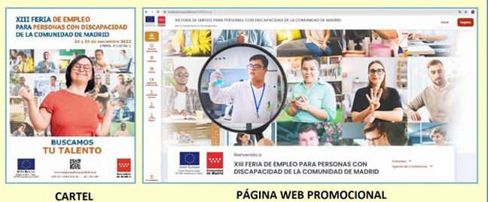
Eje 1. Fomento del Empleo
Dirección General Servicio Público de Empleo
La Dirección General del Servicio Público de Empleo ha puesto en marcha el Foro de Activación de Empleo y Feria del Empleo, espacio de encuentro del mercado de trabajo para empresas y personas con discapacidad demandantes de empleo, desempleadas o en busca de otras oportunidades laborales. Se han celebrado 6 Ferias con un total de 19.175 personas participantes de las que 11.936 obtuvieron un empleo.

Slide 25
Eje 1. Fomento del Empleo
Dirección General de Investigación e Innovación Tecnológica
Ayudas a Programas de I+D entre grupos de investigación, así como subvenciones a las 7 Fundaciones IMDEA, para la contratación de jóvenes doctores, técnicos de gestión de I+D y técnicos de laboratorio, en Universidades, Hospitales Públicos de la CM y Organismos Públicos de Investigación:
Programas de actividades de I+D entre grupos de investigación en Tecnologías de las convocatorias de 2013 y 2018; en Biomedicina de la convocatoria de 2017, así como en Ciencias Sociales y Humanidades, convocatorias de 2015 y 2019
Proyectos sinérgicos de I+D en nuevas y emergentes áreas científicas en la frontera de la ciencia y de naturaleza interdisciplinar, convocatoria de 2018
Fundaciones IMDEA - Institutos madrileños de estudios avanzados -, subvenciones para su crecimiento y desarrollo, durante varios ejercicios durante el periodo de programación 2014-2020.
Logros:
En las Fundaciones IMDEA → 553 contratos de jóvenes doctores y personal gestor de I+D
En los Programas de I+D en grupos de investigación en Tecnologías, en Biomedicina, Ciencias Sociales y Humanidades y Proyectos sinérgicos de I+D en nuevas áreas científicas, con 741 nuevas contrataciones (jóvenes doctores y personal gestor de I+D y personal técnico de laboratorio).

Slide 26

Eje 1. Fomento del Empleo
Dirección General de Autónomos y Emprendimiento
Esta Dirección General ha llevado a cabo las siguientes actuaciones:
Servicio de Asesoramiento a personas emprendedoras", se han generado 19.145 consultas, 6.214 emprendedores/as atendidos/as, 1.037 certificados de viabilidad del plan de empresa, 1.471 horas de acompañamiento y 66 informes de consolidación.
Servicio de mentoring, con 1.757 personas atendidas (2.237 horas), 165 informes a empresas en dificultades (341 horas de asesoramiento);
Programa de aceleración de proyectos, 300 personas atendidas;
Servicio de Análisis Económico-Financiero de Planes de Empresa, 47 beneficiarios completaron su plan de empresa y 20 crearon su empresa. Se crearon 26 empleos.

Slide 27
Eje 1. Fomento del Empleo
Dirección General de Igualdad
Ámbito general:
Programa de promoción de la igualdad de oportunidades entre mujeres y hombres en el acceso al empleo en colaboración con EELL (12 operaciones).
Programa de campañas de publicidad sobre promoción de la igualdad efectiva entre Hombres y Mujeres (2 campañas).
Proyectos piloto de cooperación y estudios en materias específicas (3 estudios).
Ámbito educativo:
Programas de sensibilización en materia de igualdad en centros educativos de enseñanza primaria, secundaria, centros de FP (8 ediciones en su conjunto).
Concurso “Letras por la Igualdad” (3 convocatorias).
Programa de Liderazgo en la Universidad (2 ediciones)
Programa de Postgrados Universitarios en materia de igualdad de oportunidades entre M y H (3 operaciones, convenios con Universidades Públicas de la CM).
Ámbito empresarial:
Programa Generando Cambios: servicio de asesoría a empresas para la promoción de la I.O (3 ediciones).
Proyectos Piloto en materia de liderazgo y nuevas tecnologías (2 operaciones).
Ámbito rural:
Programa GEA Madrid de impulso al desarrollo profesional de las mujeres en entornos rurales (4 ediciones).

Slide 28

Eje 2. Inclusión social
Dirección General de Servicios Sociales e Integración
Subvenciones a Entidades de iniciativa social sin ánimo de lucro para acciones dirigidas a la realización de proyectos de integración definidos en la Ley 15/2001 de RMI (8 convocatorias de subvenciones anuales). Se han realizado 605 proyectos en dos modalidades: a) un 15,21% dirigidos a personas con situación grave de exclusión; y b) un 84,79% dirigidos a personas con exclusión moderada. En total, han participado 56.679 personas en riesgo de exclusión, de las que un 28,92% se ha insertado laboralmente.
Centros de Participación e Integración de Inmigrantes (CEPIS) (2 contratos de servicios, desde 2015 hasta 2022), cuyo objetivo es, la prestación de un servicio para la integración e inclusión social de la población migrante, especialmente la realización de acciones formativas y cursos de formación para el empleo, incluido el aprendizaje del español, así como la orientación laboral, para facilitar su integración sociolaboral. Se han desarrollado 18.827 actuaciones grupales y 41.987 orientaciones individuales. En estos itinerarios han participado unas 47.480 personas.

Slide 29

Eje 2. Inclusión social
Dirección General de Atención a las Personas con Discapacidad
Se han desarrollado las siguientes actuaciones, comprendidas dentro del Programa “Emplea tu Capacidad”, para la atención y apoyo a las personas con discapacidad y/o enfermedad metal grave, a fin de facilitar su incorporación en el mercado laboral:
Centros de Rehabilitación Laboral para personas con enfermedad mental grave y duradera (CRL) (2 acuerdos-marco, desde 2015 hasta 2022). Han sido atendidas 10.043 personas, con un resultado de 6.228 inserciones laborales (62%).
Área de Inserción Laboral para personas con discapacidad intelectual, de los Centros Ocupacionales de Formación, Oportunidades e Inserción Laboral (COFOIL) (2 acuerdos-marco, desde 2015 hasta 2021) con un total de 9.445 personas participantes y 1.610 inserciones. (17,1%).
Servicios de Provisión de Apoyo para la Inserción socio-laboral de personas con discapacidad intelectual (SERPAIS) (varios contratos de servicios, distribuidos por zonas, desde 2015 hasta 2022), que ha contado con un total de 2.647 personas participantes y ha conseguido 1.387 inserciones (52,40%).
Aulas de intermediación socio-laboral (AULAS) (Aulas Físicos; Aulas Límite; Aulas Mejora Competencias; varios contratos de servicios desde 2015 hasta 2022) , con 1.827 personas participantes y 866 inserciones (47,40€).
Subvenciones a Entidades sin ánimo de lucro para la inserción de personas con discapacidad (7 convocatorias anuales, desde 2016 hasta 2022) con 183 proyectos puestos en marcha y 32 entidades participantes, donde han participando 10.592 personas, de las que un total de 4.853 consiguen o mantienen el empleo (45,82%).
Oficina Vida Independiente (OVI) (1 contrato de servicios). A través de este servicio, se prestaron una media de 150.000 horas de asistencia anuales. Se han atendido a una media de 70 usuarios/año, con un promedio de 31 personas con actividad laboral, por lo que en total ha habido un total de 419 personas atendidas.

Slide 30
Eje 2. Inclusión social
Dirección General de Igualdad
Programa de promoción de la Igualdad de Oportunidades entre mujeres y hombres en el ámbito penitenciario (4 ediciones en 7 centros penitenciarios y 3 centros de inserción social).
Programa de fomento de la Igualdad de Oportunidades entre mujeres y hombres en población en riesgo de exclusión, prioritariamente de etnia gitana (4 ediciones).
El total de personas en situación o riesgo de exclusión que han participado en estas actuaciones fue de 4.460 de las que 1.984 han mejorado su situación personal o laboral a través de estas medidas.
Programa de información y atención LGTBI, servicio de atención social especializada, que ha permitido avanzar en la plena equiparación de los derechos de las personas LGTBI con el resto de la sociedad, Se han realizado desde la puesta en marcha del programa en 2016 un total de 3.534 acciones formativas, atenciones realizadas 57.667 y se han formado un total de 92.987 personas.

Slide 31
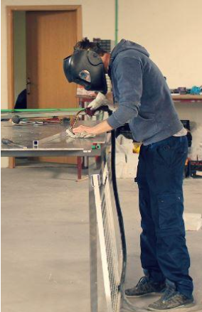
“, y 2.827 lo han obtenido a los 6 meses (37% hombres y 63% mujeres).
Eje 2. Inclusión Social
Dirección General Servicio Público de Empleo
El Programa UTIL-Empresas Inserción, es un programa de itinerarios de empleo para la inserción laboral de personas en riesgo de exclusión con acciones de orientación, formación e intermediación laboral, que busca fomentar la integración laboral de estas personas, mejorando sus competencias laborales.
La Dirección General ha publicado 7 convocatorias en las que han participado 10.089 personas (36% hombres y un 64% mujeres), todas con alguna situación de vulnerabilidad (personas con discapacidad, desfavorecidas, sin hogar, de zonas rurales, etc.)
Al finalizar el itinerario, un total de 2.302 personas han mejorado sus competencias laborales obteniendo un empleo (37% hombres y 63% mujeres) y 2.827 lo han obtenido a los 6 meses (37% hombres y 63% Mujeres)

Slide 32

Eje 3. Educación
Las actuaciones desarrolladas han consistido en la cofinanciación del coste de la impartición de determinados Ciclos Formativos de Formación Profesional, de Grado Medio y Grado Superior desarrollados en la Red de Centros Públicos de la Comunidad de Madrid. Los ciclos formativos objeto de la cofinanciación cumplían al menos uno de los criterios siguientes:
Mayor tasa de inserción laboral
Mayor demanda por parte de los alumnos;
Incorporación curricular de formación en nuevas tecnologías
Perspectivas de nuevos yacimientos de empleo y mayor inserción laboral.
Dirección General de Educación Secundaria, Formación Profesional y Régimen Especial
Los cursos académicos cofinanciados han comprendido desde el curso 2015/2016, hasta el curso 2020/2021.
Se ha ido produciendo un aumento progresivo de las plazas ofertadas en estos Ciclos, al hilo de la creciente demanda de esta formación por el mercado laboral.
Han participado un total de 203.053, alumnos de los cuales más de la mitad obtuvieron una cualificación.

Slide 33
Eje 3. Educación
Dirección General de Investigación e Innovación Tecnológica
Ayudas destinadas a la contratación de personal investigador de apoyo e investigadores predoctorales, incorporándose en Universidades, Hospitales Públicos de la CM, Organismos Públicos de Investigación, Fundaciones y Organismos Públicos de investigación, para mejora de las competencias profesionales.
Programas de actividades de I+D entre grupos de investigación en Tecnologías con las convocatorias del 2013 y 2018, en Biomedicina con la convocatoria de 2017, así como en Ciencias Sociales y Humanidades, con las convocatorias de 2015 y 2019.
Proyectos sinérgicos de I+D en nuevas y emergentes áreas científicas en la frontera de la ciencia y de naturaleza interdisciplinar, convocatoria de 2018. En los que se ha apoyado proyectos de excelencia que promueven procesos de cambio de acuerdo a los retos de la sociedad.
Fundaciones IMDEA - Institutos madrileños de estudios avanzados -, durante varios ejercicios durante todo el periodo de programación.
→Logros:
En las Fundaciones IMDEA → 568 contratos de personal investigador de apoyo y predoctorales.
En los Programas de I+D en grupos de investigación en Tecnologías, en Biomedicina, Ciencias Sociales y Humanidades, y Proyectos Sinérgicos de I+D en nuevas áreas científicas, con 1.298 contrataciones.

Slide 34
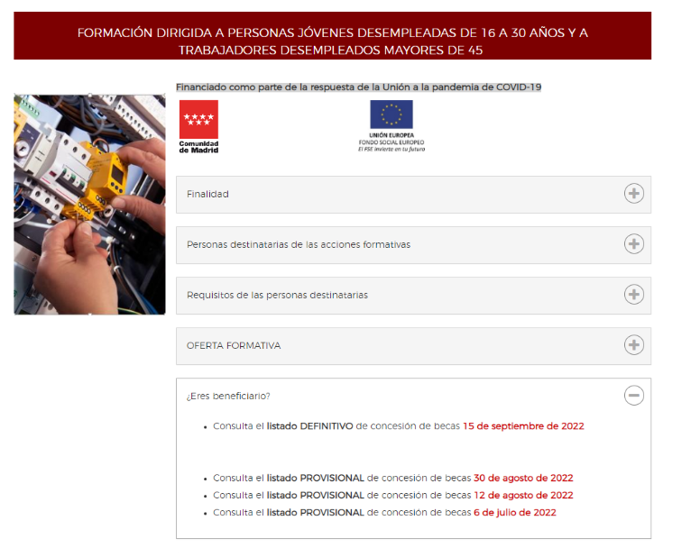
Eje REACT-EU
Dirección General de Formación
Actuaciones del itinerario específico de formación con prácticas no laborales asociadas, dirigido a personas desempleadas (convocatoria de subvenciones, periodo de ejecución 2021/2023). Se desarrollaron 49 acciones formativas con 691 participantes, de las cuales un 77% realizaron prácticas, y 161 obtuvieron el certificado de profesionalidad.
Acciones formativas conducentes a la obtención de certificados de profesionalidad con prácticas profesionales no laborales, dirigidas a personas desempleadas, preferentemente jóvenes y mayores de 45 años (convocatoria de subvenciones, periodo de ejecución 2021/2023). Se desarrollaron 151 acciones formativas con 2.529 participantes (el 27%, menor de 25 años, y el 37%, personas desfavorecidas). El 75% (1.890) finalizaron la formación, de los cuales el 90% obtuvieron una cualificación. El 77% obtuvo un empleo a los 6 meses.

Slide 35

Eje REACT-EU
Dirección General Servicio Público de Empleo
Programa de formación en alternancia con la actividad laboral para prevenir el riesgo de desempleo de larga duración como consecuencia de la pandemia del Covid-19 (1 convocatoria de subvenciones), fomentando la práctica laboral de los participantes en la realización de obras y servicios de las EELL, y promoviendo el refuerzo de sus competencias profesionales. Se han subvencionado un total de 129 Entidades Locales, con la participación de 1.355 personas.
Programa de Fomento del Empleo Juvenil con las Corporaciones Locales, mediante la activación profesional de jóvenes cualificados menores de 30 años, y la cualificación profesional de jóvenes aprendices (1 convocatoria de subvenciones), con 44 entidades locales subvencionadas y 1.028 personas participantes.
Programa de Estímulo a la Contratación de Jóvenes para la Recuperación Económica (impulso a la contratación en prácticas; impulso al contrato de formación y aprendizaje; mi primer empleo; y contratación estable de jóvenes), (1 convocatoria subvenciones) donde 3.262 personas participantes jóvenes acceden al mercado laboral y 2.986 (87%) se inserta.
Subvenciones dirigidas a integración laboral para personas en situación o riesgo de exclusión social, en colaboración de entidades sin ánimo de lucro, y ayudas a empresas de inserción (3 convocatorias subvenciones)con un total de 4.073 personas participantes.

Slide 36
Eje REACT-EU
Servicio Público de Empleo Estatal - SEPE
Financiación de los Expedientes de Regulación de Empleo Temporales (ERTEs) aprobados a raíz de la crisis de salud pública ocasionada por el COVID-19, que han afectado a personas trabajadoras incluidas en los ERTES, pertenecientes al ámbito de la Comunidad de Madrid.
Medida que busca conseguir una mayor flexibilidad laboral, con el objetivo de garantizar el mantenimiento del empleo de cara al futuro.
Se han beneficiado 68.694 trabajadores desempleados (41,423 hombres y 27.271 mujeres). Los participantes que se mantuvieron ocupados a los 6 meses de finalizar el apoyo fueron 61.756 personas (el 90%), de los cuales 37,398 fueron hombres y 24,358 mujeres.

Slide 37
Eje REACT-EU
Dirección General de Servicios Sociales e Integración
Convenios ayudas de emergencia a familias en situación de vulnerabilidad por el impacto del COVID a través de 57 convenios con Entidades Locales (5.728 personas, con una inserción del 17,23%, 75,68% son mujeres y 24,32% hombres).
Subvenciones Entidades del Tercer Sector de Acción Social prestadoras de Servicios Sociales dirigidos a la atención de personas con discapacidad y/o enfermedad mental o en situación de vulnerabilidad o exclusión social afectadas por la crisis COVID-19. En 2 convocatorias se han aprobado ayudas para 329 proyectos.
Servicio de orientación, tutorización y acompañamiento al empleo y formación de colectivos vulnerables en desempleo intensificados por la pandemia, con un total de 1.616 personas atendidas y 127 inserciones.
Programa de acompañamiento educativo y alojamiento para jóvenes de 18 a 21 años en grave riesgo de exclusión social procedentes del sistema de protección. Se han beneficiado 247 jóvenes de los que 44 han encontrado empleo.

Slide 38

Eje REACT-EU
Dirección General de Bilingüismo y Calidad de la Enseñanza
Las actuaciones desarrolladas han consistido en:
Proyecto de digitalización educativa para mejora de la calidad del sistema, cuyo objetivo general es dotar a los docentes de la Comunidad de Madrid de los recursos y materiales adecuados para llevar a cabo un proceso de enseñanza y aprendizaje adaptado a las demandas requeridas por la sociedad. Se ha desarrollado a través de cinco contratos.
Formación del profesorado en actualización profesional y en competencia digital docente, con el objetivo de transformar el actual sistema de formación del profesorado en un sistema más dinámico que responda y se adapte a las necesidades y demandas de los docentes y de la sociedad actual. Se han desarrollado 5.138 acciones formativas y han participado 120.865 docentes.

Slide 39
Eje REACT-EU
Dirección General de Educación Secundaria, Formación Profesional y Régimen Especial
Actuaciones para integrar la sostenibilidad medioambiental en programas formativos y en la gestión de los centros de FP, con implantación de mejoras en 146 centros educativos de la Red de Centros Públicos de Formación Profesional de la Comunidad de Madrid.
Elaboración de materiales didácticos digitales para las enseñanzas de Formación Profesional, cuyo objetivo prioritario es contar con un repositorio digital de materiales, completamente actualizados, que permitan que el profesorado de FP de reciente incorporación o que se enfrenta a cambios en la impartición de enseñanza, encarar con solvencia y coherencia este proceso. Se han creado contenidos para 109 ciclos de Formación Profesional de Grado Básico, Grado Medio y Grado Superior..

Slide 40
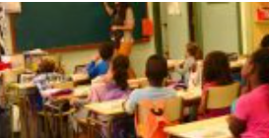
Eje REACT-EU
Dirección General de Educación Concertada, Becas y Ayudas al Estudio
Refuerzo COVID de profesorado en Centros de Educación Concertada entre enero y agosto de 2021. El objetivo principal fue la creación de nuevos grupos (curso académico 2020/2021, la parte del 2021) para la reducción de ratios alumnos-profesor, en los Centros de Educación Concertada, asegurando la educación presencial, acorde a las normas sanitarias impuestas y las Instrucciones al respecto en materia educativa, en las etapas de 2º Ciclo de Educación Infantil, Educación Primaria, y 1º y 2º de la ESO. En total, se beneficiaron de este refuerzo 412 centros.

Slide 41
Eje REACT-EU
Dirección General de Recursos Humanos
Contratación de profesorado extra como refuerzo COVID, reducción ratios y personal de administración y servicios en Centros Públicos de Enseñanza. La finalidad de esta actuación consistió en dotar de los recursos de profesorado extra en los Centros Públicos de Educación de la Comunidad de Madrid, que permitiese cumplir con las instrucciones sanitarias en materia de educación, correspondientes a los cursos académicos 2020/2021 (en la parte del 2021), 2021/2022, y 2022/2023.
En el curso académico 2020/2021, se beneficiaron 1.275 centros públicos educativos (de los cuales, 781 fueron de Educación Infantil y Primaria). 5.611 cupos de profesorado extra.
En el curso académico 2021/2022, se beneficiaron 722 centros públicos educativos (de los cuales, 477 fueron de Educación Infantil y Primaria). 1.886,73 cupos de profesorado extra.
En el curso académico 2022/2023, se beneficiaron 637 centros públicos educativos (de los cuales 293 fueron de Educación Infantil y Primaria). 1.241 cupos de profesorado extra.
8.739 contrataciones extra en 2.634 centros educativos en 3 cursos desde enero 2021 hasta junio 2023.

Slide 42
Indicadores de realización

Slide 43
Ejecución física alcanzada: Indicadores de Realización
PO FSE 2014-2020 Comunidad de Madrid
A continuación, se muestra el desglose por género de las personas participantes en cada eje del PO FSE 14-20 de la Comunidad de Madrid desagregado a su vez por situación laboral, edad y nivel de estudios. En el conjunto del PO FSE, se alcanzó un total de 718.442 participantes (45,53% Hombres y 54,47% Mujeres)

Slide 44
Ejecución física alcanzada: Indicadores de Realización
PO FSE 2014-2020 Comunidad de Madrid
Desglose según situación laboral y edad

Slide 45
Ejecución física alcanzada: Indicadores de Realización
PO FSE 2014-2020 Comunidad de Madrid
Desglose según nivel educativo

Slide 46
Ejecución física alcanzada: Indicadores de Realización
PO FSE 2014-2020 Comunidad de Madrid
Desglose Eje 1
A continuación, se muestra el desglose para el Eje 1 Empleo de los participantes del PO FSE 14-20 de la Comunidad de Madrid desglosado por situación laboral y edad, donde se alcanzó un total de 144.254 participantes para este eje.

Slide 47
Ejecución física alcanzada: Indicadores de Realización
PO FSE 2014-2020 Comunidad de Madrid
Desglose Eje 1
A continuación, se muestra el desglose para el Eje 1 Empleo de los participantes del PO FSE 14-20 de la Comunidad de Madrid desglosado por nivel de estudios, donde se alcanzó un total de 144.254 participantes para este eje.

Slide 48
Ejecución física alcanzada: Indicadores de Realización
PO FSE 2014-2020 Comunidad de Madrid
Desglose Eje 2
A continuación, se muestra el desglose para el Eje 2 Inclusión social de los participantes del PO FSE 14-20 de la Comunidad de Madrid desglosado por situación de vulnerabilidad, donde se alcanzó un total de 156.460 participantes para este eje.
 | TOTAL | Hombres | Mujeres
Personas desempleadas, incluidos de larga duración | 100.516 | 43.371 | 57.145
Desempleados de larga duración | 46.318 | 19.303 | 27.015
Participantes que viven en hogares sin trabajo con hijos a cargo | 25.963 | 6.757 | 18.936
Otras personas desfavorecidas | 53.690 | 22.278 | 31.412
Personas sin hogar o afectadas por la exclusión en cuanto a vivienda | 16.011 | 8.304 | 7.707

Slide 49
Ejecución física alcanzada: Indicadores de Realización
PO FSE 2014-2020 Comunidad de Madrid
Desglose Eje 2
A continuación, se muestra el desglose para el Eje 2 Inclusión social de los participantes del PO FSE 14-20 de la Comunidad de Madrid desglosado por situación laboral y edad, donde se alcanzó un total de 156.460 participantes para este eje.

Slide 50
Ejecución física alcanzada: Indicadores de Realización
PO FSE 2014-2020 Comunidad de Madrid
Desglose Eje 3
A continuación, se muestra el desglose para el Eje 3 Educación y Formación de los participantes del PO FSE 14-20 de la Comunidad de Madrid desglosado por situación laboral y edad, donde se alcanzó un total de 204.618 participantes para este eje.

Slide 51
Ejecución física alcanzada: Indicadores de Realización
PO FSE 2014-2020 Comunidad de Madrid
Desglose Eje 3
A continuación, se muestra el desglose para el Eje 3 Educación y Formación de los participantes del PO FSE 14-20 de la Comunidad de Madrid desglosado por nivel de estudios, donde se alcanzó un total de 204.618 Participantes para este eje.

Slide 52
Ejecución física alcanzada: Indicadores de Realización
PO FSE 2014-2020 Comunidad de Madrid
Desglose Eje REACT-EU
A continuación, se muestra el desglose para el Eje REACT-EU de los participantes del PO FSE 14-20 de la Comunidad de Madrid desglosado por situación laboral y edad, donde se alcanzó un total de 213.110 participantes para este eje.

Slide 53
Indicadores de resultados

Slide 54



Resultados del PO FSE 2014-2020
Eje 1
144.254 Personas participantes.
9.952 Entidades asesoradas para implantar medidas o planes de igualdad.
20.859 participantes obtuvieron un empleo
1.378 participantes elaboraron planes de empresa
2.652 participantes crearon empresas
87.916 participantes mejoraron su situación personal o laboral tras su participación en medidas de fomento de la igualdad entre hombres y mujeres
5.061 empresas desarrollaron medidas de fomento de la igualdad de género

Slide 55

Resultados del PO FSE 2014-2020
Eje 2
156.460 total de personas participantes en el eje, con diferentes tipos o niveles de exclusión o riesgo de exclusión social → 56.759 personas en riesgo de exclusión social grave o moderada; 46.318 participantes desempleados de larga duración; 39.821 participantes con discapacidad; 66.417 participantes migrantes; 59.754 con estudios de enseñanza primaria; 51.435 participantes viven en hogares sin empleo; 6.828 participantes en riesgo de exclusión (por igualdad de trato o de género).
29.596 obtuvieron un empleo en las cuatro semanas a su participación.
12.104 obtuvieron un empleo a los seis meses de su participación.
23.328 participantes buscaron trabajo, se integraron en los sistemas de educación o formación, obtuvieron una cualificación o un empleo, tras su participación.
1.984 participantes mejoraron su situación personal o laboral a través de medidas de fomento de la igualdad, tras su participación.

Slide 56

Resultados del PO FSE 2014-2020
Eje 3
204.618 participantes en total, de los cuales 165.504 eran inactivos, y 1.565 tenían enseñanzas superiores.
112.161 participantes han obtenido una cualificación.
1.565 participantes han obtenido un resultado científico como consecuencia del desarrollo de los proyectos en red con centros tecnológicos, de investigación y empresas

Slide 57
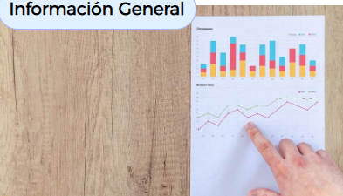

Resultados del PO FSE 2014-2020
Eje REACT-EU
213.110 personas participantes, de las que el 58,43% obtienen una cualificación.
Personas desempleadas e inactivas 89.474, de las que el 80,37% obtuvieron un empleo.
3.046 Centros Educativos beneficiados por las ayudas REAC-EU con el fin de preservar la educacion presencial durante la pandemia de los que el 100% han conseguido la continuación de la educación presencial durante la pandemia

Slide 58
Comunicación y Visibilidad

Slide 59
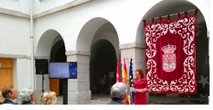
Comunicación y Visibilidad
Principales actuaciones desarrolladas
En cumplimiento de los requisitos exigidos en la normativa europea en cuanto a la comunicación y visibilidad de las actuaciones desarrolladas en el Programa Operativo y el papel del FSE en la Comunidad de Madrid se han llevado a cabo distintas acciones con este objetivo, destacando:
Acto de lanzamiento del PO FSE CM 24 de febrero de 2016.
Elaboración de la Estrategia de Comunicación del PO FSE 14/20 CM: https://www.comunidad.madrid/sites/default/files/estrategia_comunicacion_po_fse_2014-2020_cm.pdf
Guía práctica para el cumplimiento de las obligaciones de información y comunicación en las actividades cofinanciadas por el FSE y el FEDER en los Programas Operativos de la Comunidad de Madrid, periodo de programación 2014-2020 (febrero 2017). https://www.comunidad.madrid/sites/default/files/guia_de_comunicacion_fondos_estructurales_2014-2020.pdf
Difusión por parte del Organismo Intermedio Coordinador, así como por la Autoridad de Gestión, del Programa Operativo: https://www.comunidad.madrid/servicios/madrid-mundo/fondos-europeos-comunidad-madrid https://www.mites.gob.es/UAFSE/es/FSE14_20/index.htm
Difusión por parte del Organismo Intermedio Coordinador, de los fondos REACT-UE incorporados al Programa Operativo: https://www.comunidad.madrid/sites/default/files/eje_react.pdf

Slide 60
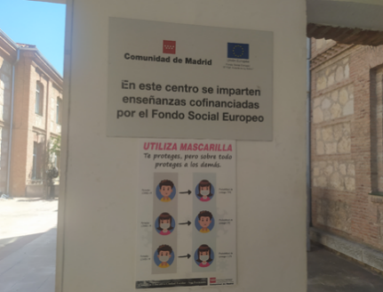
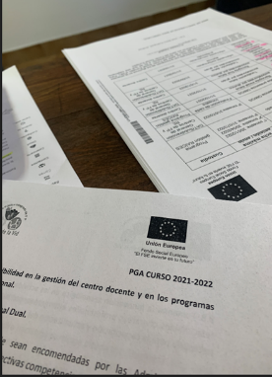
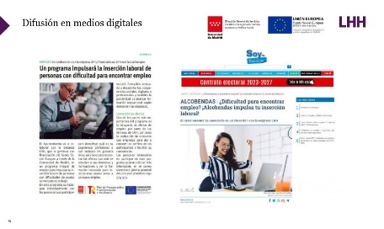
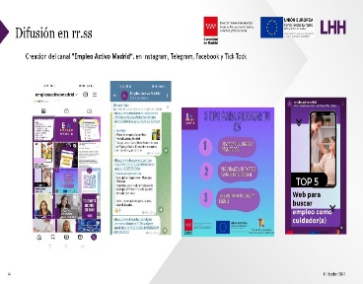
Comunicación y Visibilidad
Actuaciones desarrolladas
Difusión de la lista de operaciones seleccionadas a través de la página web del Organismo Intermedio Coordinador y de la Autoridad de Gestión.
  https://www.comunidad.madrid/servicios/madrid-mundo/fondos-europeos-comunidad-madrid
  https://www.mites.gob.es/UAFSE/es/FSE14_20/listado-operaciones/index.htm
Incorporación del emblema de la UE, mención del FSE, en los materiales, herramientas e instrumentos de información y comunicación. Difusión en diferentes medios.

Slide 61
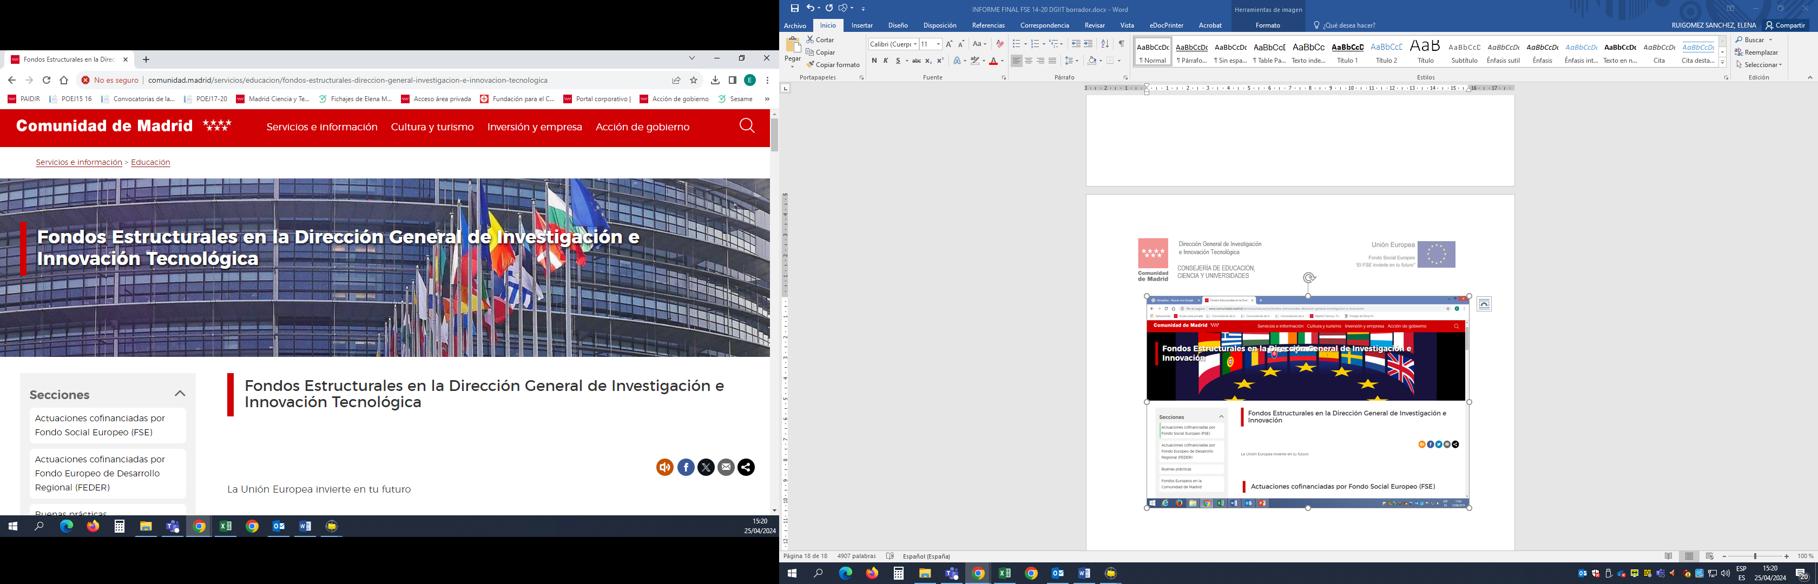
Comunicación y Visibilidad
Actuaciones desarrolladas
Habilitación en las páginas web de los OIG de espacios para difundir información sobre el PO FSE, actuaciones ejecutadas, enlaces a las convocatorias de ayudas, subvenciones, operaciones cofinanciadas con mención expresa al FSE.
Otros actos divulgativos:
Consideración de “Buena Práctica” del “Programa Emplea tu Capacidad” para la inclusión socio-laboral de personas con discapacidad psicosocial (enfermedad mental)/discapacidad intelectual, presentada en la conferencia “El apoyo del FSE para la promoción de la inclusión socio-laboral/intelectual de las personas con discapacidad psicosocial/intelectual ” (jornada celebrada en Valencia 13 de octubre de 2019).
Carteles divulgativos sobre la Feria de Empleo para Personas con Discapacidad →
BVCM050754 CARTEL PROMOCIONAL DE LA XIII FERIA DE EMPLEO PARA PERSONAS CON DISCAPACIDAD DE LA COMUNIDAD DE MADRID
Jornadas de difusión principales resultados actuaciones de investigación →
Actos y Jornadas de Difusión de Resultados - Noticias I+D+i | Comunidad de Madrid
Vídeos divulgativos en promoción de la igualdad →
https://www.youtube.com/watch?v=KV191Gx5Kzc&t=3s
https://www.youtube.com/watch?v=XvKQKHvkMPg

